Slide 1
Работа в АИС «Мониторинг образования»
Специалист по УМР отдела СИСвСО Щёголева Т.А.
05.04.2018г.

Slide 2
АИС «Мониторинг образования»
АИС «Мониторинг образования» - http://is.tomedu.ru
Информация о системе размещена на сайте Томского образовательного портала в разделе «Информационные системы в образовании»: http://tomedu.ru/informatsionnye-sistemy-v-obrazovanii/
Цель создания системы АИС «Мониторинг образования» - обеспечение сбора достоверной и оперативной информации о состоянии системы образования и отдельных ее элементов.

Slide 3
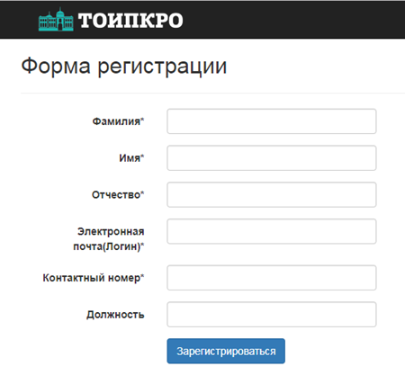
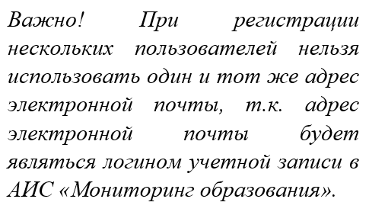
Регистрация в системе
На главной странице сайта Системы http://is.tomedu.ru/ нажмите ссылку «Регистрация»;
На странице «Форма регистрации» заполните обязательные поля, отмеченные звездочкой;

Slide 4
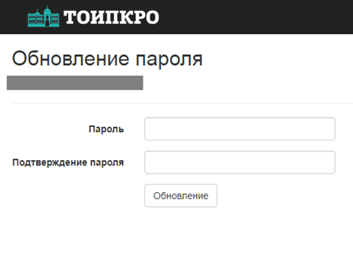
Регистрация в системе
Нажмите кнопку «Зарегистрироваться»;
На указанный при регистрации адрес электронной почты будет направлено письмо;
Ссылка будет действовать не более 30 минут!
Для активации учетной записи откройте ссылку, содержащуюся в письме. На странице «Обновление пароля» дважды введите пароль, содержащий не менее 6 символов, для своей учетной записи.
Для начала работы в АИС «Мониторинг образование» необходимо привязать учетную запись к организации, для этого сообщите свои данные администратору Системы!

Slide 5
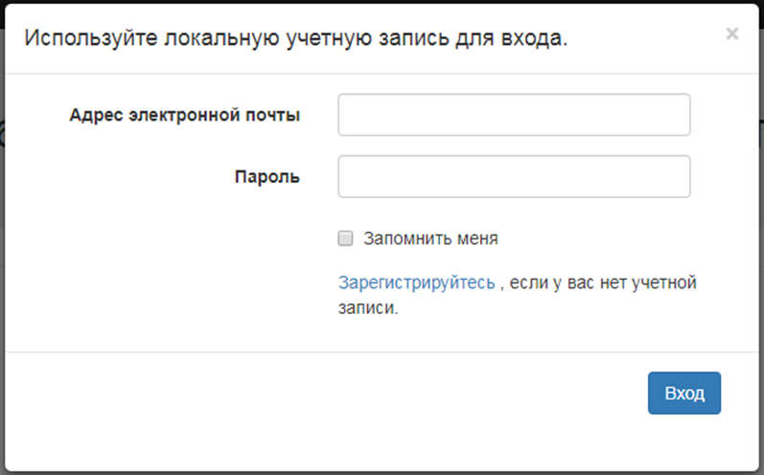
Вход в систему
На главной странице сайта Системы нажмите ссылку «Войти»
Введите адрес электронной почты (логин) и пароль своей учетной записи
Нажмите кнопку «Вход».

Slide 6
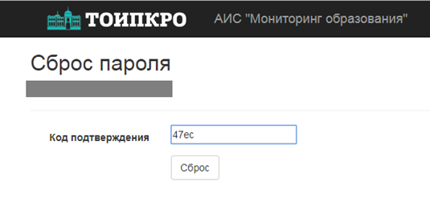
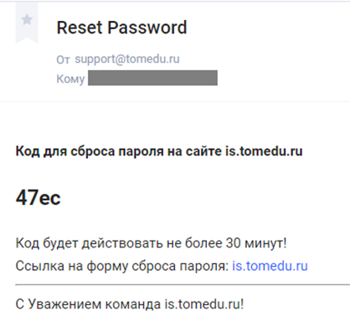
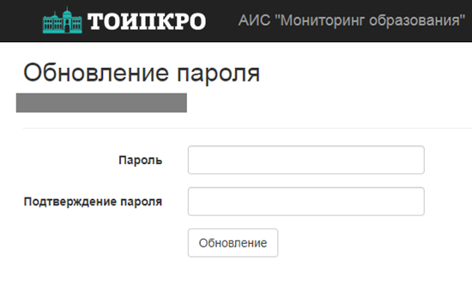
Восстановление пароля
Для восстановления пароля необходимо обратиться к администратору Системы.
После того как администратор Системы сбросит пароль, на указанный в профиле учетной записи адрес электронной почты будет направлено письмо, содержащее ссылку на форму сброса пароля и код для сброса пароля.
Откройте ссылку на форму сброса пароля, на странице «Сброс пароля» введите код сброса пароля, нажмите кнопку «Сброс».
На странице «Обновление пароля» дважды введите новый пароль, содержащий не менее 6 символов, для своей учетной записи.

Slide 7
Верхняя панель меню
Каждая страница Системы содержит верхнюю панель меню, на которой размещены:
• Кнопка «ТОИПКРО»
• Кнопка «АИС «Мониторинг образования»»
• Выпадающее меню «ФИО пользователя»:
Раздел «Личный кабинет»;
Кнопка «Выйти».

Slide 8
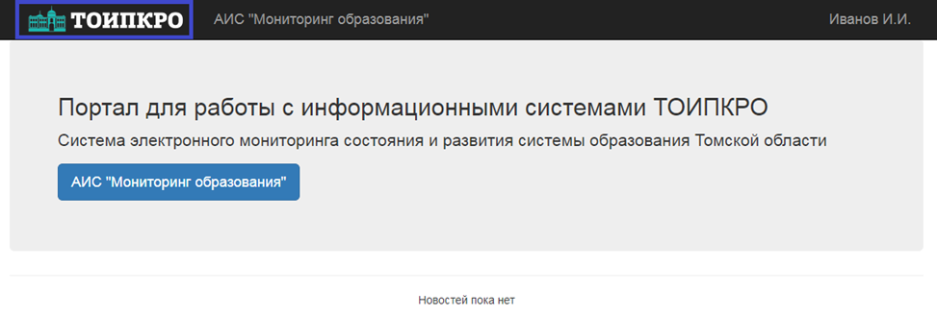
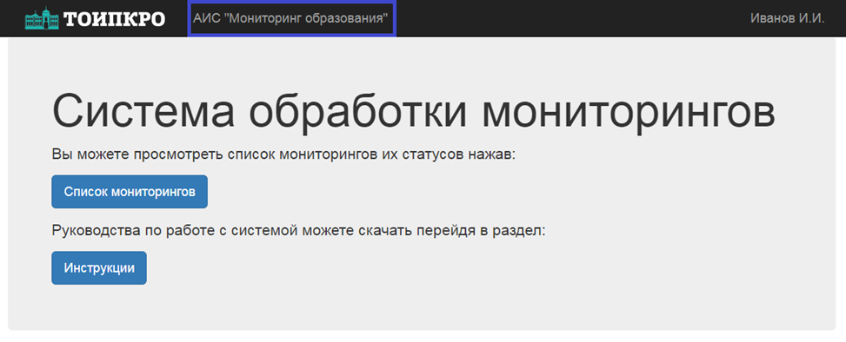
Верхняя панель меню
Кнопка «ТОИПКРО» является ссылкой на стартовую страницу Системы:
Кнопка «АИС «Мониторинг образования»» является ссылкой на страницу «Система обработки мониторингов»:

Slide 9
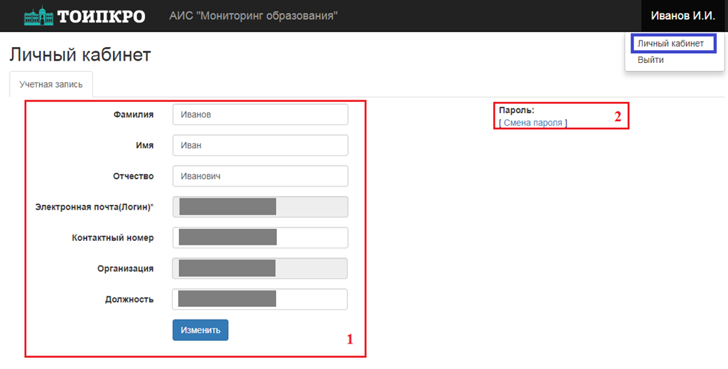
Раздел «Личный кабинет»
Для входа в раздел «Личный кабинет» в верхней панели меню в выпадающем меню «ФИО пользователя» нажмите «Личный кабинет».
В разделе «Личный кабинет» пользователю доступны следующие функции:
1. Изменение данных учетной записи;
2. Изменение пароля учетной записи.
ВАЖНО: Для изменения данных об организации необходимо обратиться к администратору Системы.

Slide 10
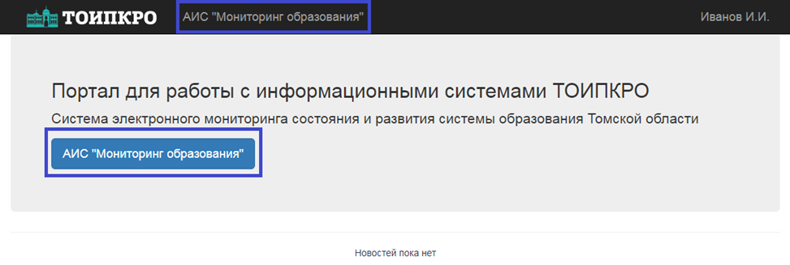
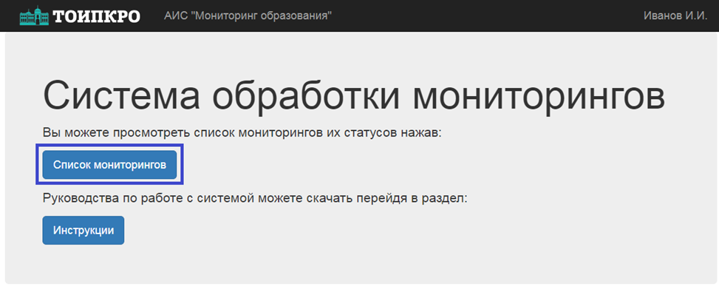
Работа с мониторингами
Для начала работы с мониторингами необходимо перейти на страницу «Система обработки мониторингов», для этого нажмите на кнопку «АИС «Мониторинг образования»» в верхней панели меню, либо на стартовой странице Системы:
На странице «Система обработки мониторингов» нажмите кнопку «Список мониторингов»:

Slide 11
Работа с мониторингами
В случае если Вам не назначен ни один мониторинг, то страница «Список мониторингов» отобразится следующим образом:
В случае если Вам назначен мониторинг, то страница «Список мониторингов» отобразится следующим образом:

Slide 12
Заполнение мониторинга
Для заполнения мониторинга нажмите на название мониторинга, либо в выпадающем списке «Действия» нажмите на ссылку «Открыть»:

Slide 13
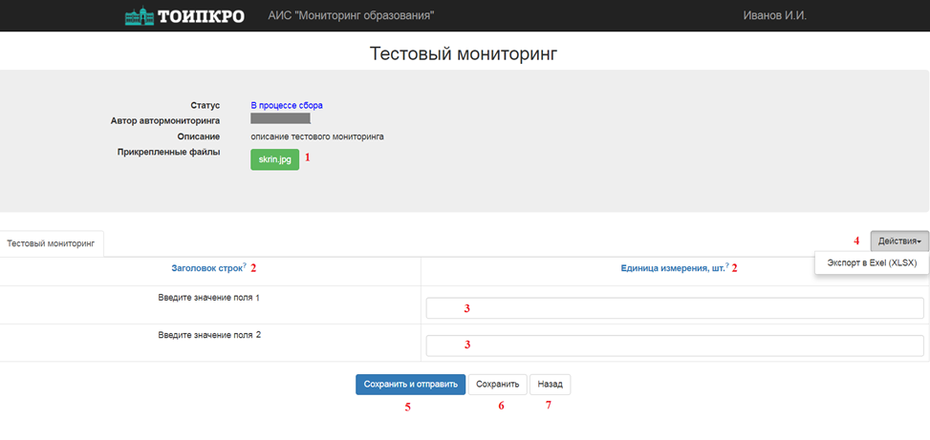
Заполнение мониторинга
На странице заполнения мониторинга пользователю доступны следующие функции:
1. Скачивание прикрепленных файлов;
2. Просмотр подсказок, обозначенных знаком «?»;
3. Заполнение показателей мониторинга;
4. Скачивание мониторинга в Excel;
5. Сохранение и отправка заполненного мониторинга;
6. Сохранение промежуточных результатов мониторинга;
7. Переход на страницу «Список мониторингов».

Slide 14
Сотрудники Отдела сопровождения информационных систем в сфере образования ТОИПКРО Телефон 8 (3822) 902067 Электронная почта is.toipkro@gmail.com

